Slide 1
自动化之UI解决方案
如何避免UI的改变造成代码的修改

Slide 2
传统方式
QTP
AutoIT
HTML
……

Slide 3
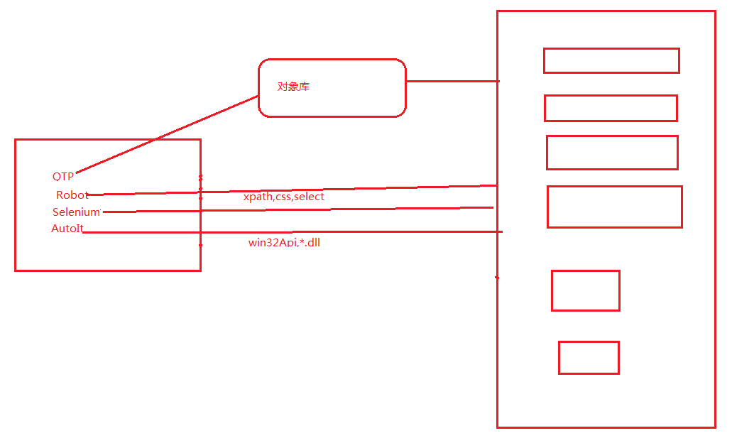
传统方式

Slide 4
直接编码方式
Robotium
Uiautomator
……..

Slide 5
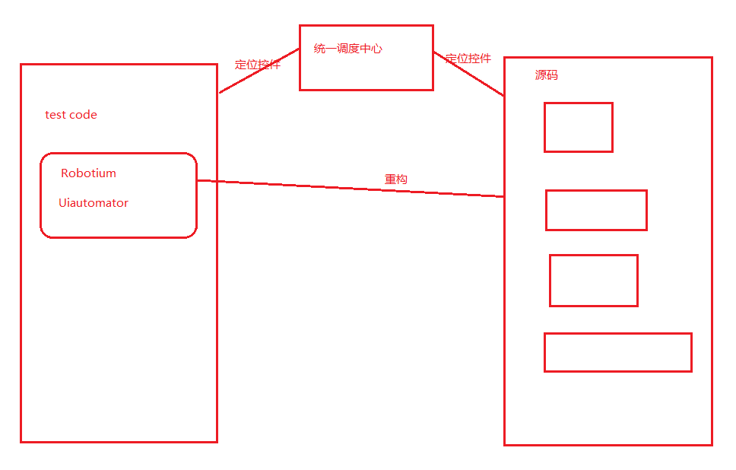
直接编码方式

